Slide 1
Краевое государственное общеобразовательное бюджетное учреждение
«Владивостокская специальная (коррекционная)
общеобразовательная школа»
Методическое пособие для урока
«Мир природы и человека»
Викторина «Зимующие птицы»
Учитель Ярковая Г.Н.

Slide 2
Викторина «Зимующие птицы» является примерным пособием для учителей специальной (коррекционной) школы. Это пособие составлено в соответствии с учебной программой по предмету «Мир природы и человека». Знания о в ней, стремление сберечь и охранять птиц зимой.

Slide 3
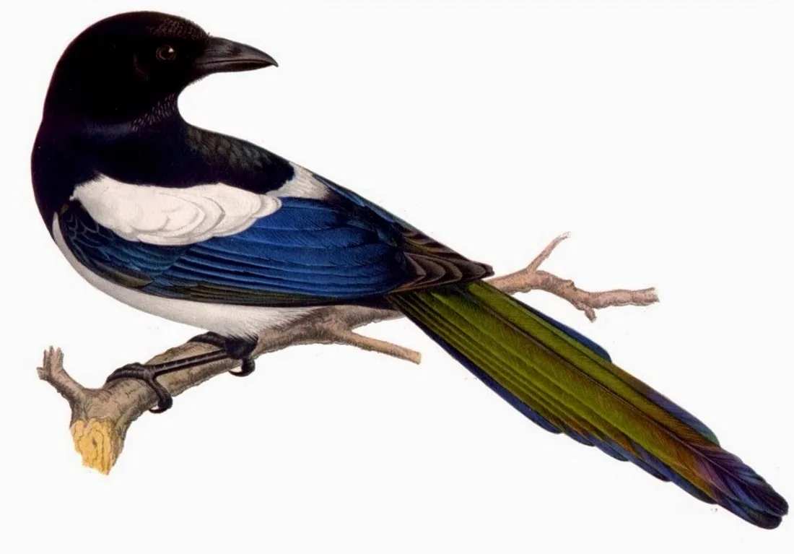
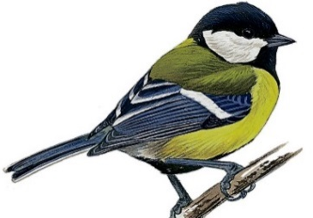
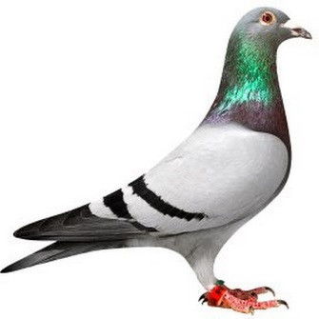
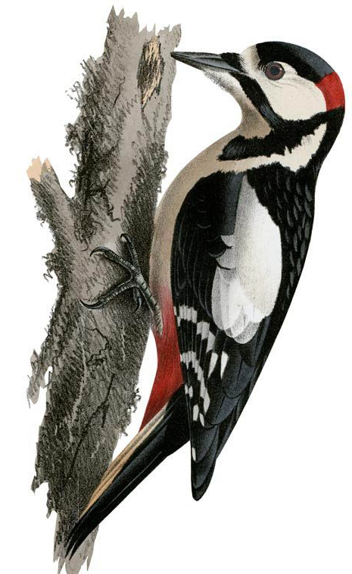
4.Красногрудый, чернокрылый
Любит зернышки клевать.
С первым снегом на рябине
Он появится опять.
1.Спинкою зеленовата,
Животиком желтовата,
Черненькая шапочка
И полоска шарфика.
5.Всех я за день навещу,
Все, что знаю, растрещу.
Сорока
Снегирь
Синица
6.Все блестящие вещицы
Очень любит эта птица!
И она вам всем знакома,
Как зовут её…
7.Черный жилет,
Красный берет,
Нос – как топор,
Хвост – как упор.
2.Гладкий, аккуратный,
Урчит, воркует,
Дружка целует.
Ворона
Голубь
3. Маленький мальчишка
В сером армячишке.
По дворам шныряет,
Крохи собирает.
Дятел
Воробей

